Slide 1

China university of mining & technology, beijing
金属热处理原理
与工艺
马 峰
中国矿业大学（北京）
2022.7
办公室：民族楼237
电 话：13811861612
E-mail:maf@cumtb.edu.cn

Slide 2
China university of mining & technology, beijing
第九章 钢的化学热处理
第一节 化学热处理概述
化学热处理：钢件置于一定温度的活性介质中保温，使一种或几种元素渗入它的表面，改变其表面化学成分、组织及性能的热处理过程。
可分为渗碳、氮化、碳氮共渗、渗硼、渗硫、渗金属（铝、铬等）等。
生产上应用最广的化学热处理工艺是渗碳、氮化和碳氮共渗。

Slide 3
China university of mining & technology, beijing
第一节 化学热处理概述
三个基本过程：
介质分解，释放出欲渗入元素的活性原子；
表面吸收 活性原子在钢件表面被吸收并溶解，超过溶解度时还能形成化合物(反应扩散)；
原子扩散 溶入元素的原子在浓度梯度的作用下由表及里扩散，形成一定厚度的扩散层。
原理:
渗剂分解出活性原子
工件表面吸收活性原子
活性原子从工件表层向内部的扩散

Slide 4
China university of mining & technology, beijing
第一节 化学热处理概述
扩散镀层的形成步骤
向基体金属提供扩散元素的原子
使这些原子处于活化状态
活化的原子逐渐向基体内部扩散
扩散是各种原子在体系中趋向均匀化的过程。为了使这种均匀化加速，各种原子必须得到足够的能量，使它们能以一定的速度移动，因此需要加热。从扩散的角度考虑，温度越高扩散速度越快。
为了向基体金属提供扩散元素的原子，可以通过电镀、化学镀、电泳、热浸、喷涂和粉末包装等方法，使渗剂金属原子与基体金属表面直接接触

Slide 5
China university of mining & technology, beijing
第二节 钢的渗碳
将钢件在渗碳介质中加热和保温，使碳原子渗入表面的工艺称为渗碳。
渗碳的目的：是使钢件在渗碳后经过适当淬火和回火处理后，提高表面的硬度、耐磨性及疲劳强度，而使心部仍保持良好的韧性和塑性。
渗碳方法:固体渗碳、液体渗碳和气体渗碳。最常用的是气体渗碳，液体渗碳应用极少。
渗碳用钢：主要是低碳钢和低碳合金钢（0.12 ~0.25 %C）

Slide 6
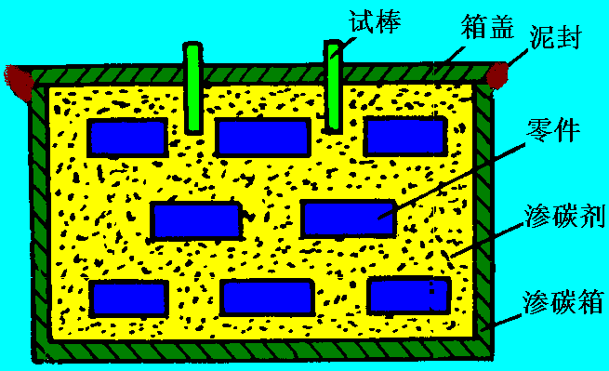
China university of mining & technology, beijing
第二节 钢的渗碳(固体渗碳)
将零件和固体渗碳剂装入渗碳箱中如图密封后放入炉中加热至900～950℃，保温渗碳。
固体渗碳剂通常是木炭与15～20%碳酸盐(BaCO₃或Na₂C0₃)的混合物。木炭提供所需活性碳原子，碳酸盐起催化作用。
固体渗碳的优点是设备简单，容易实现，但生产率低，劳动条件差，质量不易控制，目前应用不多。

Slide 7
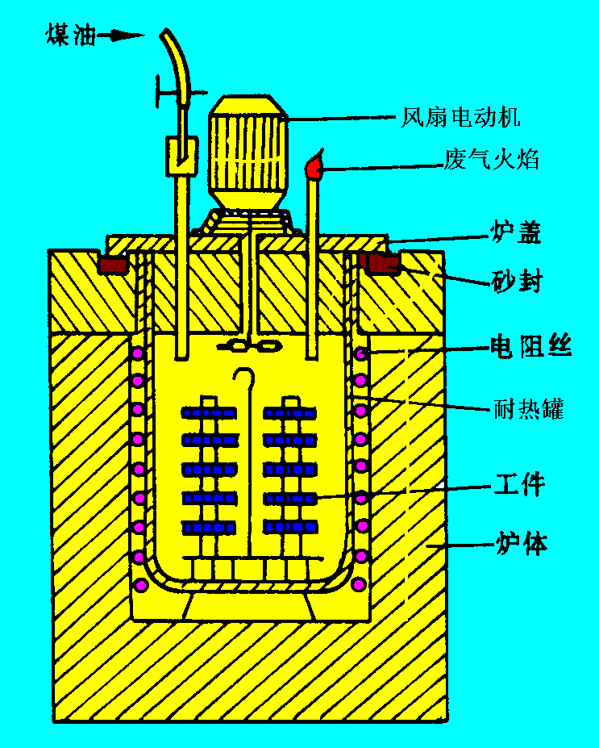
China university of mining & technology, beijing
第二节 钢的渗碳
将工件装在密封的渗碳炉中,如图，加热到900～950℃，向炉内加入易分解的有机液体(如煤油、苯、甲醇等)，或渗碳气体(如煤气、石油液化气等)，通过化学反应产生活性碳原子，使钢件表面渗碳。
气体渗碳的优点是生产率高，劳动条件较好，渗碳过程可以控制，渗碳层的质量和机械性能较好。

Slide 8
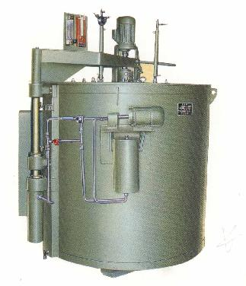
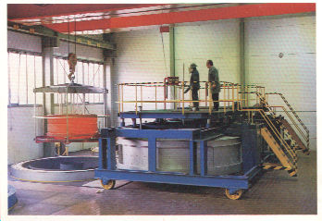
China university of mining & technology, beijing
第二节 钢的渗碳
井式渗碳炉

Slide 9
China university of mining & technology, beijing
第二节 钢的渗碳（渗碳工艺）
渗碳工艺参数：渗碳温度、渗碳时间、碳势等。
渗碳温度：在A_{C3}以上， 900～950℃。温度愈高，渗碳速度愈快，渗层愈厚，生产率愈高。温度不能过高，以免奥氏体晶粒过大。
渗碳时间：决定于对渗层厚度的要求。每保温1小时，厚度约增加0.2～0.3mm。
碳势：在一定的温度下，炉内气氛与钢件表面含碳量平衡时的钢的表面相对含碳量。决定低碳钢渗碳后表面含碳量，一般为0.8~1.1C%。

Slide 10
China university of mining & technology, beijing
第二节 钢的渗碳（碳势的控制）
通常以气氛中CO2含量来表示，含量高则碳势低，它们之间有对应关系，有专用仪器测定CO2含量。
以煤油为滴剂的气体渗碳工艺 在渗碳的保温过程中：
一般采用固定碳势法或分段控制法控制炉气。
固定碳势法：在整个渗碳过程中，炉内的碳势基本保持不变，这时煤油滴入量始终保持恒定，零件是处在一个固定碳势的气氛中进行渗碳的。
适用于渗碳层要求不太深的零件(不超过1.2毫米)；
操作和控制都比较简单。

Slide 11
China university of mining & technology, beijing
第二节 钢的渗碳
分段控制法： 渗碳开始阶段对井式渗碳炉使用大的煤油滴入量；对贯通式炉，可同时用强的渗碳剂或提高渗碳温度，在较短的时间里使零件表面得到高于最后要求的碳浓度，以增加表面和内层的浓度梯度，加大渗碳的速度。在渗碳的第二阶段，适当减低炉内的碳势，让零件表面的碳向钢的内部或炉气中扩散，最后得到所需要的表面层碳浓度和渗层深度。
与固定碳势法相比
在相同的时间内可得到较深的渗碳层。
达到相同的渗层深度的前提下，渗碳时间和耗油量都能减少一半。

Slide 12
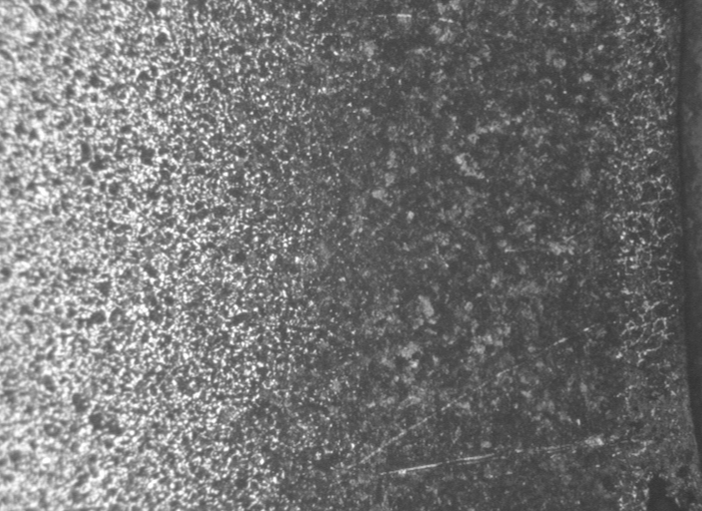
China university of mining & technology, beijing
第二节 钢的渗碳
渗碳后的组织
表层为珠光体和二次渗碳体，心部为原始亚共析组织，中间为过渡组织。
心部
←
亚共析（P＋F）
←
共析（P）
←
过共析P＋Fe₃C_{Ⅱ}

Slide 13
China university of mining & technology, beijing
第二节 钢的渗碳(渗碳后的热处理)
直接淬火
通常在渗碳后进行淬火处理，并在淬火后通常进行低温(150～200℃)回火，以消除淬火应力和提高韧性。
直接淬火 渗碳后直接淬火，为了减少淬火时的变形，常将工件预冷到830～850℃后淬火。预冷后再淬火是为了减少工件的变形开裂；
淬火后进行低温回火；
适用于载荷小、耐磨性要求较低的工件。广泛用于制造承受高速、中载并要求抗冲击和耐磨损的零件，如汽车、拖拉机变速箱齿轮、离合器轴和车辆的伞齿轮和主轴等。

Slide 14
China university of mining & technology, beijing
第二节 钢的渗碳(渗碳后的热处理)
一次淬火
渗碳后缓冷，重新加热淬火及低温回火。
目的：
防止Fe₃C_{Ⅱ}的过量析出
细化晶粒
防止变形
淬火温度选择：应兼顾表面和心部的要求，通常：
心部性能要求较高时：T_{H} > Ac₃， 以提高心部性能
表面性能要求较高时：T_{H} > Ac₁， 以提高表面性能
一般在820~850℃之间，大于Ac₁，接近Ac₃,略低于Ac_{cm} ，可以满足两方面的需求；
应用：仅适用于本质细晶粒钢，如合金钢和不重要的碳钢零件，碳钢的淬火温度比合金钢可适当低一些。

Slide 15
China university of mining & technology, beijing
第二节 钢的渗碳(渗碳后的热处理)
二次淬火
目的：
第一次淬火T_{H} > Ac₃，细化心部组织提高其性能
第二次淬火T_{H} > Ac₁，细化表层组织提高其性能
故可获得表面具有高硬度、耐磨性和疲劳强度，心部具有良好的强韧性和塑性。
应用：
仅适用于本质粗晶粒钢和使用性能要求很高的工件。这种方法工艺较复杂，因加热次数多，工件易氧化、脱碳和变形，成本高等缺点，故目前该工艺已很少采用。

Slide 16
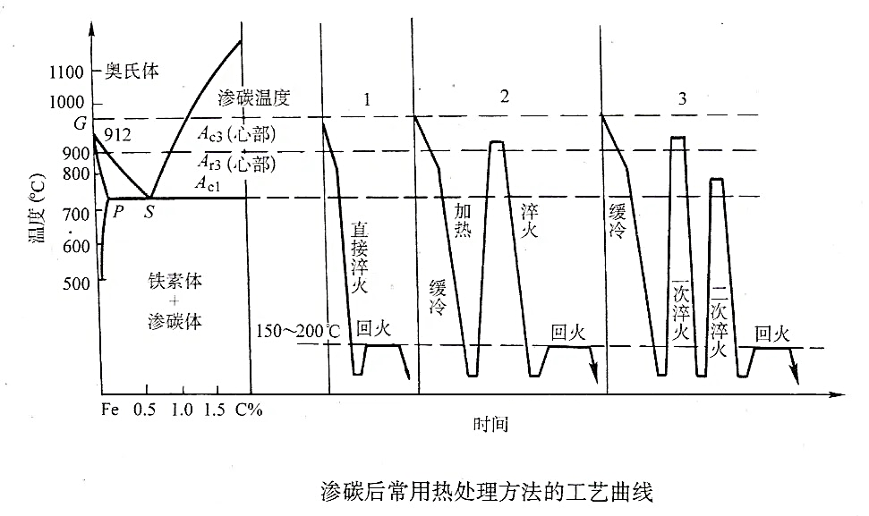
China university of mining & technology, beijing
第二节 钢的渗碳(渗碳后的热处理)

Slide 17
China university of mining & technology, beijing
第二节 钢的渗碳(渗碳后热处理的组织)
渗碳件渗碳后淬火及低温回火后的组织：
表面 心部
淬透时:
未淬透时:
M_{回}＋K_{少}＋A'
→
M_{回}＋A'
→
低碳M_{回}
M_{回}＋K_{少}＋A'
→
M_{回}＋A'
→
低碳M_{回}＋F或有少量T、S

Slide 18
China university of mining & technology, beijing
第二节 钢的渗碳(渗碳后热处理的组织)
表层组织：M_{回}＋粒状碳化物＋少量A_{R}
硬度为58～62HRC
心部组织：
低碳钢：P类+F,硬度为10～15HRC
低碳合金钢：低碳M_{回}＋F,硬度为35～45HR
具有较高强度和足够高的韧性
一般渗碳件的加工工艺路线为：
锻造→正火→机加工→渗碳→淬火→低温回火→精磨
举例： 20CrMnTi钢制作汽车齿轮

Slide 19
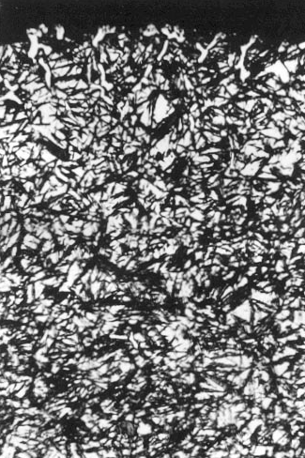
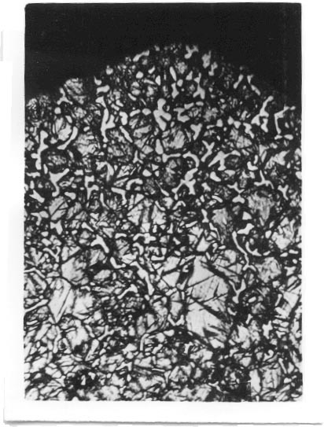
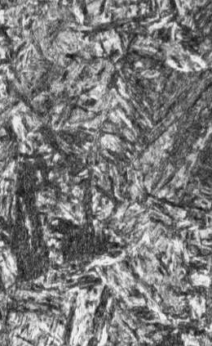
China university of mining & technology, beijing
第二节 钢的渗碳(渗碳后热处理的组织)
20CrMnTi钢齿轮渗碳后淬火+低温回火后的组织：
节园：M_{回}＋K＋A'
齿顶： M_{回}＋K＋A'
心部：低碳M

Slide 20
China university of mining & technology, beijing
第二节 钢的渗碳(渗碳后热处理的性能)
表面硬度高: 达HRC58～64以上，耐磨性较好，心部韧性较好，硬度较低。未淬透时低碳心部的硬度约为HB140～180， 淬透后得到低碳马氏体，硬度可达HRC30～45。
疲劳强度高: 表层为高碳马氏体，体积膨胀大，心部体积膨胀小，结果在表层中造成压应力，使零件的疲劳强度提高。

Slide 21
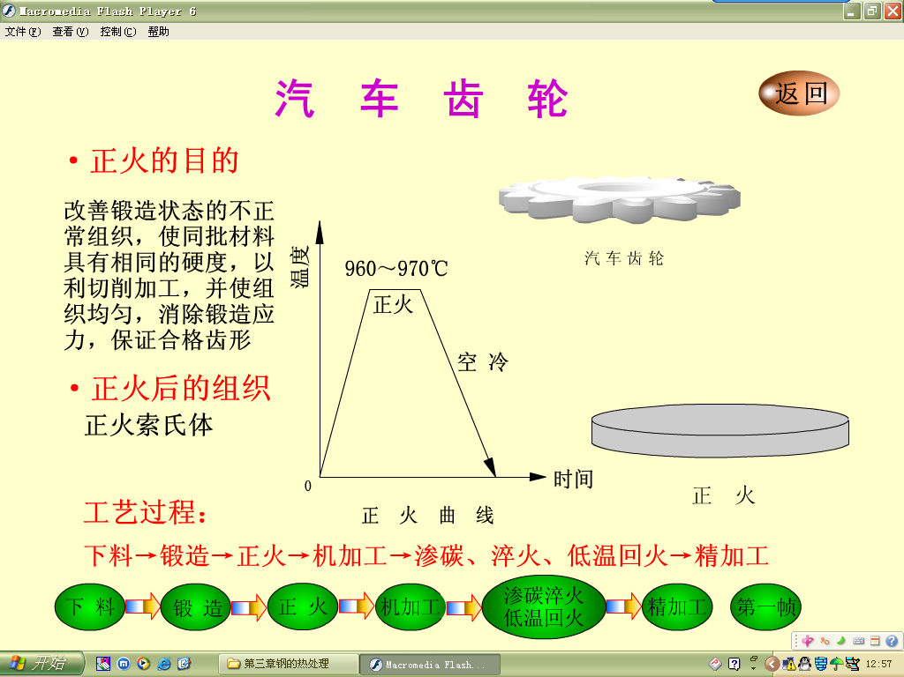
China university of mining & technology, beijing
第二节 钢的渗碳(渗碳工艺举例)

Slide 22
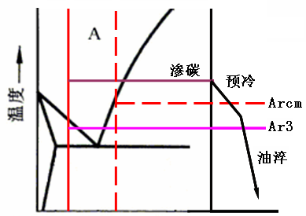
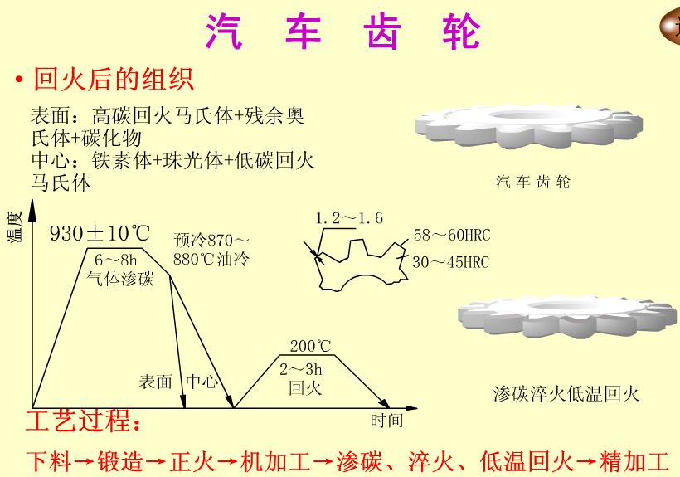
China university of mining & technology, beijing
第二节 钢的渗碳(渗碳工艺举例)

Slide 23
China university of mining & technology, beijing
第三节 钢的氮化
氮化：将氮渗入钢件表面，以提高其硬度、耐磨性和疲劳强度的一种化学热处理方法。
氮化的优点:
高的硬度和耐磨性；
高疲劳强度；
变形小且规律性强；
较高的抗“卡咬”能力；
较高的抗腐蚀性能
氮化的缺点:
生产周期长，成本较高；
氮化层较薄且脆性较大。

Slide 24
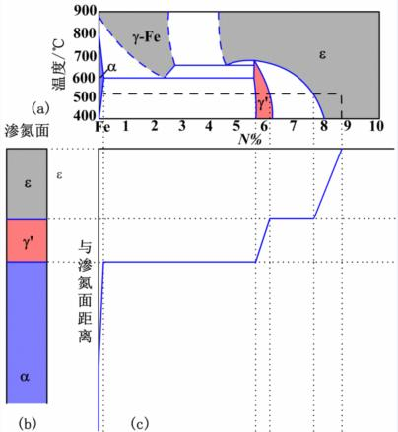
China university of mining & technology, beijing
第三节 钢的氮化（氮化原理）
渗氮原理
550℃
NH₃
分解活性[N]
表面形成固溶体或氮化物
40~70h
达到一定渗层0.40~0.60mm
纯铁的表面氮化
（a）Fe-N相图（b）相分布（c）氮浓度分布

Slide 25
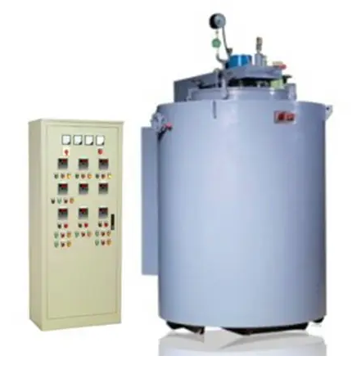
China university of mining & technology, beijing
第三节 钢的氮化（气体渗氮）
1. 气体渗氮
设备：
井式气体渗氮炉
渗氮剂：
氨气（2NH₃⇌3H₂＋2[N]）
生产中通常是通过调解氨分解率控制渗氮过程（采用氨分解率测定计）
渗氮温度：500～600℃
渗层厚度：0.40~0.60mm

Slide 26
China university of mining & technology, beijing
第三节 钢的氮化（离子氮化）
离子氮化（辉光放电氮化或等离子氮化）：将含氮气体电离后产生的氮离子轰击零件表面加热并进行氮化，获得表面渗氮层的离子化学热处理工艺
离子氮化的特点：
氮化时间短，可以缩短到气体氮化时间的2/3~1/3。
离子氮化表面形成的白层很薄，甚至没有。
离子氮化引起的变形很小，特别适合形状复杂的精密零件。
易于实现局部氮化。
易于实现均匀氮化。
可适用于各种材料，例如不锈钢、耐热钢、工具钢、氮化钢等。
可节约电能和氨气的消耗。
劳动条件有所改善，不产生污染。

Slide 27
China university of mining & technology, beijing
第三节 钢的氮化（离子氮化）
离子氮化的原理与过程：
真空室内高压电场的作用下进行。氮化的工件：阴极；阳极：炉罩。
真空度0.5毫米汞柱以上时，充入少量的氨气。氨气分解：
2NH3——3H2+2[N]
阴极（工件）表面形成一层紫色的辉光，高能氮离子轰击工件表面，由动能转化为热能使工件表面温度升高。
氮的正离子在阴极夺取电子后还原为氮原子为工件表面吸收，并向内层扩散。
氮离子溅射，溅射出来的铁离子在等离子区与氮离子化合，形成含氮浓度很高的氮化铁（FeN），氮化铁又重新附着在工件表面，然后分解为Fe₂N、Fe₃N，并释放出氮原子向工件内部扩散，于是在工件表面形成了氮化层。

Slide 28
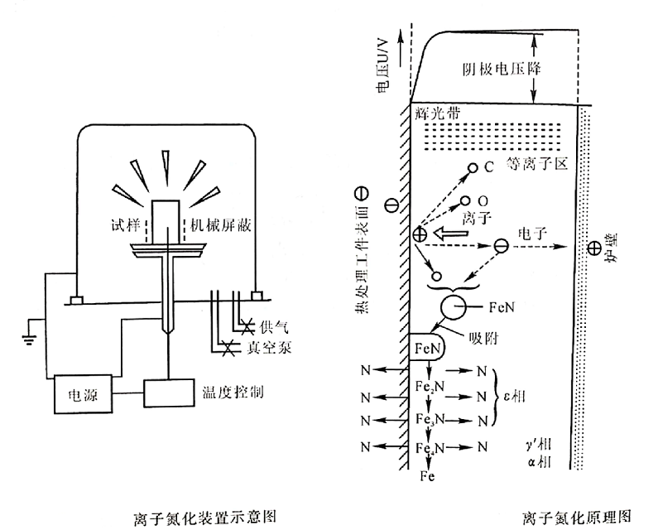
China university of mining & technology, beijing
第三节 钢的氮化（离子氮化）

Slide 29
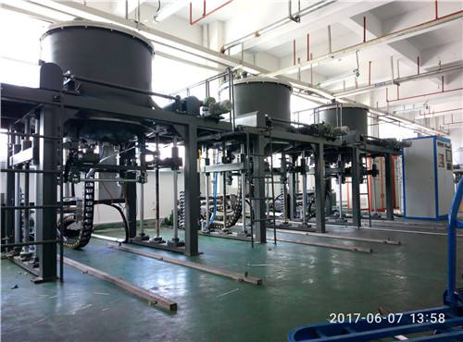
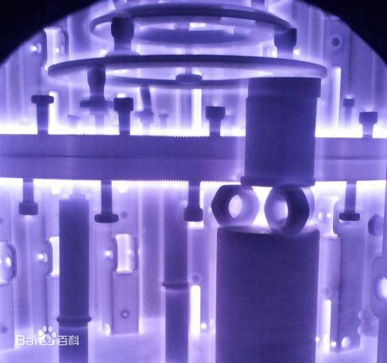
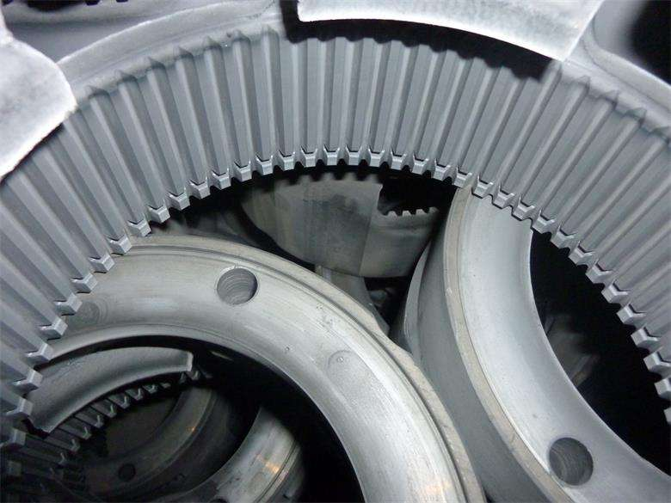
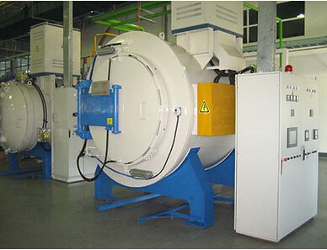
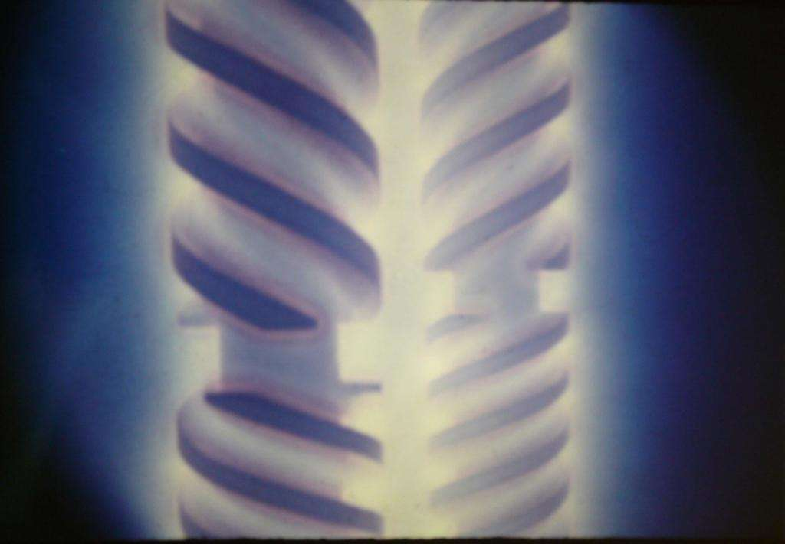
China university of mining & technology, beijing
第三节 钢的氮化

Slide 30
China university of mining & technology, beijing
第三节 钢的氮化（氮化后的组织和性能）
钢件氮化后具有很高的硬度(HV1000～1100)、耐磨性和热硬性。
氮可溶于铁素体和奥氏体中，与铁形成γ’相(Fe₄N)与ε相(Fe₂N)。氮化后，工件的最外层为一白色ε或γ’相的氮化物薄层，很脆，常用精磨磨去，中间是暗黑色含氮共析体(α+γ’)层， 心部为原始回火索氏体组织(照片)。
钢氮化后，渗层体积增大，造成表面压应力，使疲劳强度大大提高。
氮化温度低，零件变形小。
氮化后表面形成致密的化学稳定性较高的ε 相层，所以耐蚀性好。
纯铁的表面氮化
（a）Fe-N相图（b）相分布（c）氮浓度分布

Slide 31
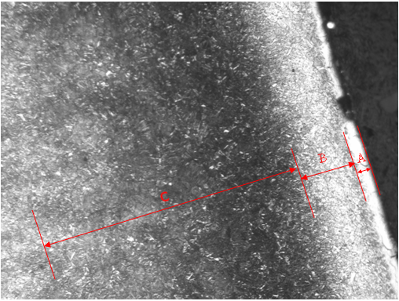
China university of mining & technology, beijing
第三节 钢的氮化（氮化后的组织和性能）
材料：38CrMoAl
腐蚀剂：4%硝酸酒精
处理工艺：调质后渗氮
基体为回火索氏体，白亮的A层为氮化物层，B、C为扩散层

Slide 32
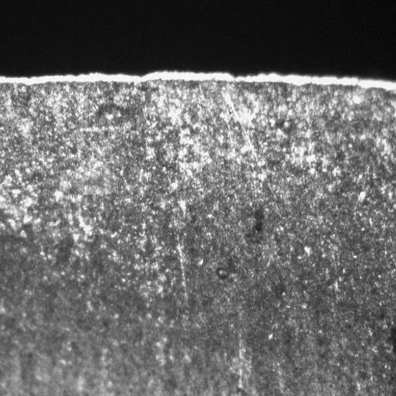
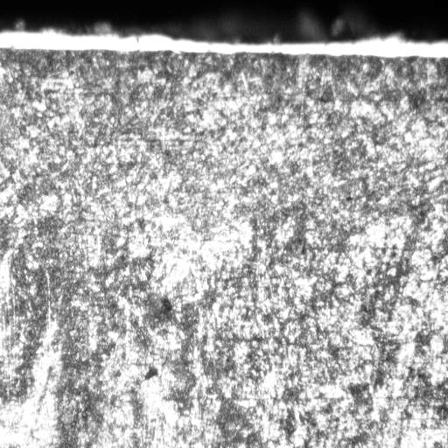
China university of mining & technology, beijing
第三节 钢的氮化（氮化后的组织和性能）
45钢
40Cr钢
钢渗氮缓冷至室温的显微组织
由表至里为：ε+γ´相 → γ´相 → 心部

Slide 33
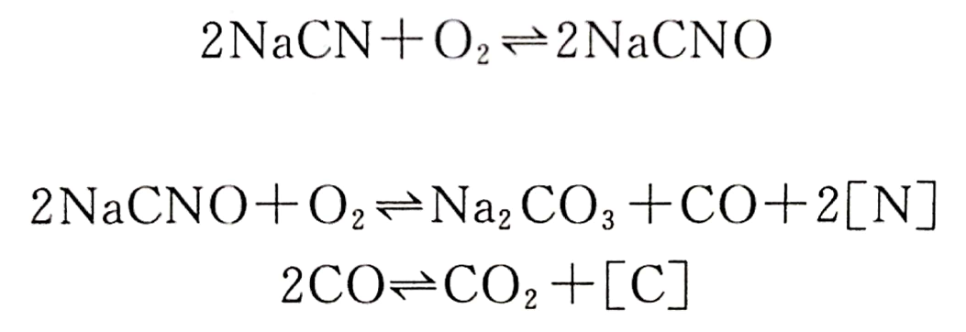
China university of mining & technology, beijing
第四节 软氮化
软氮化本质上是氮碳共渗，在500~580℃下对钢件表面同时渗入氮、碳原子的化学表面热处理工艺。
软氮化方法：
气体软氮化：在含有碳、氮原子的气氛中进行低温氮、碳共渗，常用用的共渗介质有尿素、甲酰胺和三乙醇胺，
液体软氮化：在盐浴中完成。盐浴一般是NaCN(40%~50%)+Na₂CO₃(30%~40%)+KCl (20%~25%)或NaCN(55%~65%)+KCN (35%~45%)；
原理：
获得氰酸根：

Slide 34
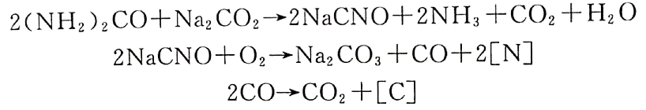
China university of mining & technology, beijing
第四节 软氮化
缺点：
盐浴活性差；
氰盐有剧毒。
现代常用的软氮化工艺：
配方：尿素：碳酸钠：氯化钾=3：2：2（重量比）

Slide 35
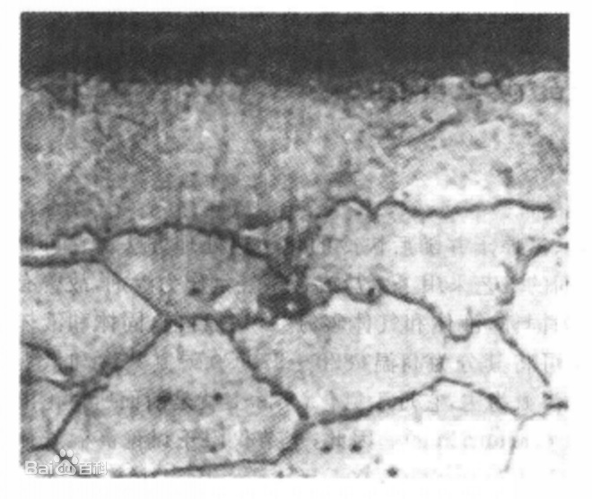
China university of mining & technology, beijing
第四节 软氮化(软氮化的组织与性能特点）
软氮化后的组织（由表及里）：化合物层（ε-Fe(C,N)+γ′-Fe₄N)
扩散层（慢冷：基体组织+高度弥散氮化物；快冷：氮溶入基体，含氮固溶体）

Slide 36
China university of mining & technology, beijing
第四节 软氮化(软氮化的组织与性能特点）
软氮化的特点：
提高零件的耐磨性和抗咬卡、抗擦伤性能；
提高零件的疲劳强度；
渗入速度快、生产效率高；
提高钢的抗大气和海水腐蚀能力。

Slide 37
China university of mining & technology, beijing
第五节 钢的碳氮共渗
碳氮共渗就是同时向零件表面渗入碳和氮的化学热处理工艺，也称氰化。
主要有液体碳氮共渗和气体碳氮共渗两种。
液体碳氮共渗有毒，污染环境，劳动条件差，已很少应用。气体碳氮共渗又分高温和低温两种。
共渗工艺和渗碳相比，具有时间短，生产效率高，表面硬度高，变形小等优点。但共渗层较薄，主要用于形状复杂，要求变形小的小型耐磨零件。

Slide 38
China university of mining & technology, beijing
第五节 钢的碳氮共渗（高温碳氮共渗）
与渗碳一样，将工件放入密封炉内，加热到共渗温度，向炉内滴入煤油，同时通以氨气（NH₃），经保温后，工件表面获得一定深度的共渗层。
高温碳氮共渗主要是渗碳，但氮的渗入使碳浓度很快提高，从而使共渗温度降低和时间缩短。
碳氮共渗温度为830～850℃，保温1～2小时后，共渗层可达0.2～0.5mm。
碳氮共渗后淬火，再低温回火。共渗温度较低，晶粒不会长的太大，一般可采用直接淬火。
低温碳氮共渗即软氮化，已渗氮为主。

Slide 39
China university of mining & technology, beijing
第六节 渗金属
利用化学热处理方法将金属（如铬、钒、铌、钛）原子渗入工件表面的工艺称为渗金属。
渗铬工艺常用于耐腐蚀、抗高温氧化、耐磨损和需提高疲劳强度的工件，适用于碳钢、合金钢、铸铁、铁基合金、镍基合金、钴基合金、难熔金属等材料的表面改性处理。
渗钛可提高钢铁的耐蚀性、表面硬度和耐磨性；可提高铜基合金、铝基合金的表面硬度、耐磨性、热稳定性能。
渗钒、铌工艺主要用于要求超高硬度、高耐磨性的工件。

Slide 40
China university of mining & technology, beijing
第六节 渗金属
原理：
利用铬、钒、铌、钛与碳的亲和力比铁强，能从铁中获得碳原子的能力，形成金属碳化物渗层。
铬、钒、钛的原子直径较大，渗入钢件中造成晶格的畸变，表面能升高，但由于这些元素与碳的亲和力比铁强，与碳形成碳化物，可使晶格畸变减小，表面能降低，使金属原子能不断“渗入”。
高温下碳原子较金属（如铬、钒、铌、钛）原子扩散更容易，而且钢铁表面有碳化物形成后，也阻碍金属原子进一步渗入，所以金属碳化物渗层的增长是金属原子不断吸附于钢的表面，碳原子不断由里向外扩散的结果，这也是金属碳化物渗层又称为金属碳化物覆层的原因。

Slide 41
China university of mining & technology, beijing
第六节 渗金属（金属渗层的形成）
向基体金属提供扩散元素的原子
使这些原子处于活化状态
活化的原子逐渐向基体内部扩散
扩散是各种原子在体系中趋向均匀化的过程。为了使这种均匀化加速，各种原子必须得到足够的能量，使它们能以一定的速度移动，因此需要加热。从扩散的角度考虑，温度越高扩散速度越快。
为了向基体金属提供扩散元素的原子，可以通过电镀、化学镀、电泳、热浸、喷涂和粉末包装等方法，使渗剂金属原子与基体金属表面直接接触

Slide 42
China university of mining & technology, beijing
第六节 渗金属（渗层金属的沉积）
如何向基体金属提供活性渗层金属原子?
目前大多利用金属氯化物在高温下发生置换反应与还原反应，以获得大量活化的渗剂原子。
将基体金属M置于渗层金属B的氯化物BCl₂蒸汽中，发生置换反应：
BCl₂ + M  MCl₂ + B (1)
金属M上形成活性的渗层金属B原子，随后扩散到基体金属M中去形成渗层。
问题：该置换反应能否发生？如果能发生，有多少BCl₂蒸汽能够转变为渗层原子B？这需要根据物理化学考虑反应的平衡常数k，只有当k大于一定值时，在M上渗B才有可能。

Slide 43
China university of mining & technology, beijing
第六节 渗金属（渗层原子的扩散）
活化的渗剂原子能否向基体金属内部扩散与很多因素有关，其中较重要的因素是原子尺寸。
有碳、氢、氮和氧等小原子向金属内部移动受到的阻力较小，因此
扩散速度较快。
但一种金属原子在另一种金属中的扩散，由于原子半径的数量级相同，间隙扩散的可能性较小。一般认为，这种类型的扩散归因于金属内部的缺陷(晶格中的空位)。渗剂金属原子进入空位，空位向相反方向移动。
所以，如果扩散元素原子的直径比基体金属原子的直径大得多，扩散元素的原子就无法进入基体金属的原子点阵中，即使可能挤进，也会造成点阵畸变，使固溶体处于不稳定状态。

Slide 44
China university of mining & technology, beijing
第六节 渗金属（渗金属的方法）
粉末填充法
膏剂涂覆法
电热旋流法
覆盖层扩散法
渗金属化学热处理的工艺种类
固体法
盐浴法
电解盐浴法
水溶液电解法
液体法
固体气体法
间接气体法
流动离子炉法
气体法
等离子法

Slide 45
China university of mining & technology, beijing
第六节 渗金属（渗金属的方法）
方 法 | 渗 剂 组 分 | 特 点
粉末法 | 金属粉或金属化合物和还原剂（如：铝粉）卤化铵、氧化铝等 | 一般装箱在高温箱式炉、井式炉中进行加热保温。装箱和出炉时劳动强度大
膏剂法 | 金属粉或金属合金粉、活化剂、粘结剂 | 多用感应加热，应用不多
硼砂熔 盐法 | 以中性盐为基，加入金属粉或金属化合物和还原剂（如：铝粉） | 一般用坩埚浴炉。熔盐稳定，渗层均匀，盐挥发少，不易老化，无公害。缺点是工件取出时粘盐较多，应用较广
中性熔 盐法 | 以中性盐为基，加入金属粉或金属化合物和还原剂（如：铝粉） | 可在坩埚盐炉或电极盐炉中渗金属。盐浴流动性好，工件取出时粘盐较少；盐浴上下成分不太均匀
电解熔 盐法 | 以Na₂B₄O₇为基，金属（扩散元素）板作为阳极 | 在电解坩埚盐浴炉中渗金属，熔盐稳定，无公害；工装夹具较复杂，应用不多
气体法 | 金属的卤化物气体 | 含有毒、有腐蚀、易爆炸气体，对设备要求高，操作必须注意安全
离子法 | 用欲渗金属作中间极（源极） | 渗速快，渗层均匀，劳动条件好，应用不多

Slide 46
China university of mining & technology, beijing
第六节 渗金属（渗金属的组织）
渗金属层的组织和渗入金属的浓度分布主要与基体材料成分有关，而渗金属工艺的影响较小，钢的渗金属层组织和渗入金属浓度分布受碳含量影响较大。
对低碳和低碳合金钢渗金属（如铬、钛），表面形成固溶体，并有游离分布的碳化物；渗入金属浓度分布由表及里逐渐减少。
中、高碳（合金）钢渗金属，表面形成碳化物型渗层，渗层中渗入金属浓度极高，渗层中几乎不含基体金属，界面浓度曲线形成陡降。

Slide 47
China university of mining & technology, beijing
第六节 渗金属（渗金属的组织）
钢的碳含量对渗铬层组织和铬、碳含量的影响
钢中碳含量w(C)(﹪) | 0.05 | 0.15 | 0.41 | 0.61 | 1.04 | 1.18
渗层的组织结构 | α | α （Cr,Fe)₂₃C₆ | （Cr,Fe)₂₃C₆ （Cr,Fe)₇C₃ （Fe,Cr)₇C₃ | （Cr,Fe)₂₃C₆ （Cr,Fe)₇C₃ （Fe,Cr)₇C₃ | （Cr,Fe)₂₃C₆ （Cr,Fe)₇C₃ （Fe,Cr)₇C₃ | （Cr,Fe)₂₃C₆ （Cr,Fe)₇C₃ （Fe,Cr)₇C₃
渗层中平均铬含量w(C)(﹪) | 25 | 24.5 | 30 | 36.5 | 70.0 | 60
渗层中平均碳含量w(C)(﹪) |  | 2~3 | 5~7 | 6~8 | 8 | 8
几种碳化物型渗层的组织
渗层种类 | 渗 铬 | 渗 钒 | 渗 铌 | 渗 钽 | 渗 钛
渗层组织 | （Cr,Fe)₂₃C₆+（Cr,Fe)₇C₃+Fe,Cr)₇C₃ | VC或 VC+V₂C | NbC | TaC | TiC TiC+Fe₂Ti

Slide 48
China university of mining & technology, beijing
第六节 渗金属（渗金属的性能）
钢的碳化物覆层的共同特点是硬度高、耐磨性和、耐蚀性好。
渗层种类 | 渗层厚度,μm | 表面硬度HV | 耐磨性 | 抗热粘着性 | 耐蚀性 | 抗高温氧化性
VC | 5～15 | 2500～2800 | 高 | 高 | 较高 | 差
NbC | 5～15 | 2400 | 高 | 高 | 较高 | 差
TiC | 5～15 | 3200 | 高 | 高 | 高 | 差
（Cr,Fe)23C6 | 10～20 | 1520～1800 | 较高 | 较高 | 较高 | 较高
渗 硼 | 50～100 | 1200～2000 | 较高 | 中 | 中 | 中
淬火钢 | —— | 600～700 | 一般 | 差 | 差 | 差

Slide 49
China university of mining & technology, beijing
第十章 特种热处理
第一节 表面热处理
仅对钢的表面加热、冷却而不改变其成分的热处理工艺称为表面热处理。
常用于中碳钢、中碳低合金钢（0.4~0.5C%）和球墨铸铁及可锻铸铁。这类材料经预先热处理(正火或调质)后再经表面淬火，可使心部保持较高的综合机械性能，而表面具有较高的硬度(>HRC50)和耐磨性
按照加热方式，有感应加热、火焰加热、电接触加热和电解加热等表面热处理、高能束加热表面热处理。最常用的是前两种。

Slide 50
China university of mining & technology, beijing
第一节 表面热处理(感应加热表面热处理)
感应加热的基本原理
感应线圈中通以交流电时，即在其内部和周围产生感应交变磁场。使工件内部产生感应电流而被加热。由于交流电的集肤效应，感应电流集中分布于靠近表面处，而中心几乎为零。电流透入的深度，主要与电流频率有关。对于碳钢，存在以下关系：
式中ρ—电阻率； μ—相对导磁率；f—电流频率
要求淬硬层2～5mm时，可采用频率为2.5～8kHz的中频加热；淬硬层为0.5～2mm时，可采用频率为200～300kHz的高频电源；要求10mm以上淬硬层的工件，可采用频率为50Hz的工频电源。

Slide 51
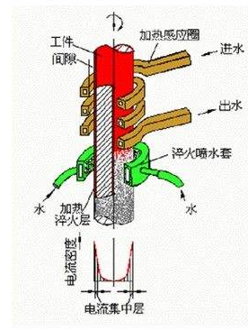
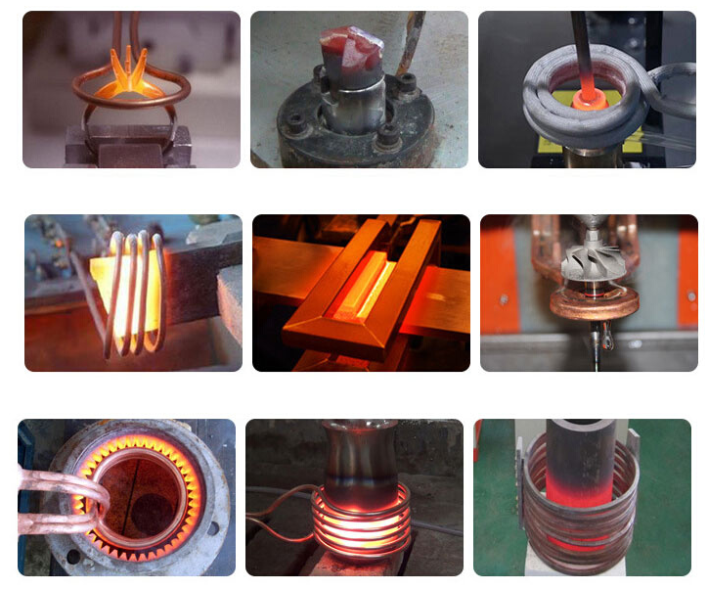
China university of mining & technology, beijing
第一节 表面热处理

Slide 52
China university of mining & technology, beijing
第一节 表面热处理(感应加热表面热处理)
感应加热后马上采用水、乳化液等喷射冷却淬火。相变速度很快，一般只需几秒或几十秒钟。与一般淬火相比，其工艺、淬火后组织和性能有以下特点：
淬火后组织为细隐晶马氏体。表面硬度比一般淬火高 2～3HRC，而且脆性较低。
表面层淬得马氏体后，在工件表层造成较大的残余压应力，显著提高工件的疲劳强度。
因加热速度快，没有保温时间，工件的氧化脱碳少。另外，内部未加热，工件的淬火变形也小。
加热温度和淬硬层厚度(从表面到半马氏体区的距离)容易控制，便于实现机械化和自动化。

Slide 53
China university of mining & technology, beijing
第一节 表面热处理(激光热处理)
激光热处理：以高能量激光束快速扫描工件，使被照射的金属或合金表面温度以极快速度升高到相变点以上，激光束离开被照射部位时，由于热传导作用，处于冷态的基体使其迅速冷却而进行自冷淬火，得到较细小的硬化层组织，硬度一般高于常规淬火硬度。
激光的特点：
高方向性；
高亮度性；
高单色性。

Slide 54
China university of mining & technology, beijing
第一节 表面热处理(激光热处理)
激光处理的特点：
处理过程极快，所以大气气氛对表面的影响一般较小；
热能由光束传递给零件表面，为无接触加热，不会发生因接触导致的表面污染；
采用望远镜镜头聚焦，其焦深很长，对处理表面凹凸不平、形状复杂的工件十分有利；
加热区域小且为扫描式加热，故处理变形小；
可进行局部表面合金化处理；
易实现自动化。

Slide 55
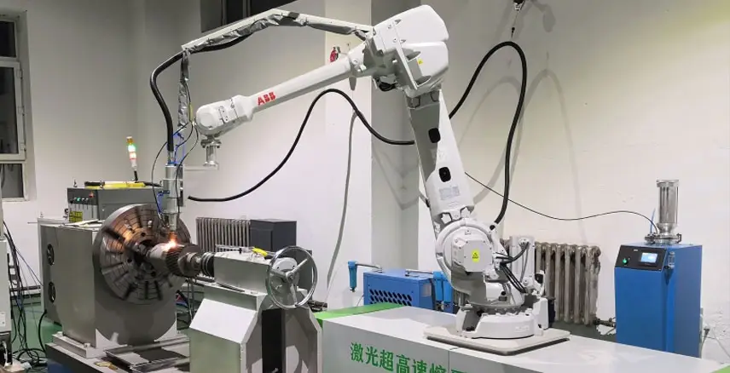
China university of mining & technology, beijing
第一节 表面热处理(激光热处理)

Slide 56
China university of mining & technology, beijing
第一节 表面热处理(气相沉积)
分为化学气相沉积(CVD)和物理气相沉积(PVD)。
化学气相沉积是使挥发性化合物气体发生分解或化学反应，并在工件上沉积成膜的方法。。
物理气相沉积包括真空蒸发、溅射、离子镀三种方法，都是在真空条件下进行，也称为真空镀膜法。
气相沉积的特点 镀层附着力较强，均匀，快速，质量好，公害小，选材广。能制备各种耐磨膜(如TiN、TiC、W₂C、A1₂O₃等)、耐蚀膜(如Al、Cr、Ni及某些多层金属等)、润滑膜(如MoS₂、WS₂、石墨、CaF₂等)、磁性膜、光学膜，以及其它功能性薄膜。

Slide 57
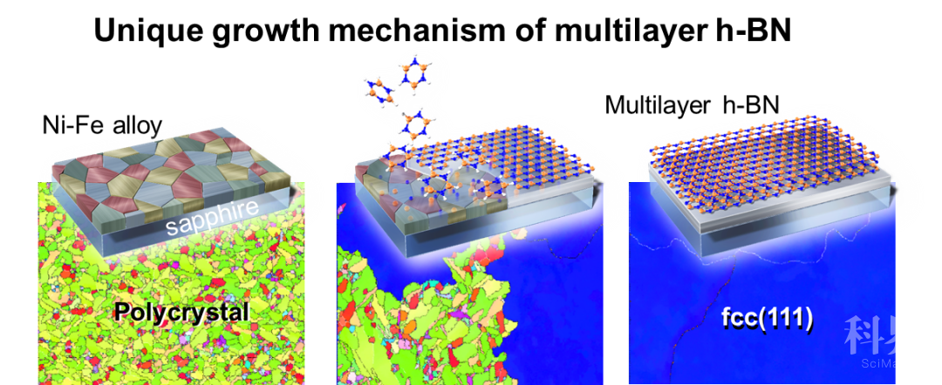
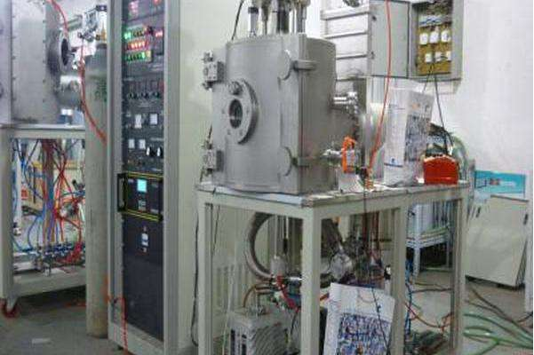
China university of mining & technology, beijing
第一节 表面热处理(化学气相沉积)

Slide 58
China university of mining & technology, beijing
第二节 可控气氛热处理与真空热处理
1． 可控气氛热处理
在炉气成分可以控制的炉内进行的热处理称为可控气氛热处理。炉气分渗碳性、还原性和中性保护气氛（惰性气体）等。
可控气氛热处理有一系列技术经济优点：
能减少和避免钢件在加热过程中氧化和脱碳，节约钢材，提高工件质量，可实现光亮热处理，保证工件的尺寸精度，可进行控制表面碳浓度的渗碳和碳氮共渗，可使已脱碳的工件表面复碳等等。

Slide 59
China university of mining & technology, beijing
第二节 可控气氛热处理与真空热处理
2．真空热处理
指真空中进行的热处理。包括真空淬火、真空退火、真空回火和真空化学热处理等。
（1）真空热处理的效果
a. 可以减少变形 在真空中加热，升温速度很慢，工件截面温差很小，工件变形较小。
b. 可以减少和防止氧化
c. 可以净化表面 在高真空中，表面的氧化物、油污等发生分解挥发，工件可得到光亮的表面。
d. 脱气作用 溶解在金属中的气体，在真空中长时间加热时，会不断逸出并由真空泵排出。有利于改善钢的韧性，提高工件的使用寿命。

Slide 60
China university of mining & technology, beijing
第二节 可控气氛热处理与真空热处理
（2）真空热处理的应用
真空技术的发展，以及对重要零件的更高性能和使用可靠性的要求，使真空热处理得到了越来越广泛的应用。
a. 真空退火 有避免氧化、脱碳和去气、脱脂的作用，除了钢、铜及其合金外，还用于与气体亲和力较强的金属，如钛、钽、铌、锆等。
b. 真空淬火 已大量用于各种钢，以及各种时效合金、硬磁合金的固溶处理。
c. 真空渗碳 也叫低压(10⁻³Pa甲烷或丙烷气氛，一个标准大气压=1013百帕)渗碳，是近来在高温渗碳和真空淬火的基础上发展起来的一项新工艺。与普通渗碳相比有许多优点。

Slide 61
China university of mining & technology, beijing
第二节 形变热处理
将塑性变形和热处理有机结合起来，以提高材料机械性能的复合热处理工艺称为形变热处理。金属在形变的同时或形变前后发生相变时，会使晶粒细化，位错密度增高，晶界发生畸变，碳化物弥散效果增强等，从而可获得单一强化方法不可能达到的综合强韧化效果。可分为:
1 相变前形变的形变热处理 1). 高温形变热处理
2). 中/低温形变热处理
2 相变中形变的形变热处理
3 相变后形变的形变热处理
4 形变热处理的强韧化机理

Slide 62
China university of mining & technology, beijing
第二节 形变热处理
1)． 高温形变热处理
分为高温形变淬火、高温形变等温淬火、高温形变正火等。
常用的是高温形变淬火，其工艺是将钢加热到稳定的奥氏体区域，进行塑性变形，然后立即进行淬火和回火。
工艺的要点: 在稳定的奥氏体区形变时，为了保留形变强化的效果（使变形增加的位错尽可能多地保留并被转变后的马氏体继承），应尽可能避免发生奥氏体再结晶的软化过程，所以，形变后应立即快速冷却。
高温形变热处理对钢材无特殊要求，可将锻造和轧制同热处理结合起来，省去重新加热过程，从而节约能源，减少材料的氧化、脱碳和变形。

Slide 63
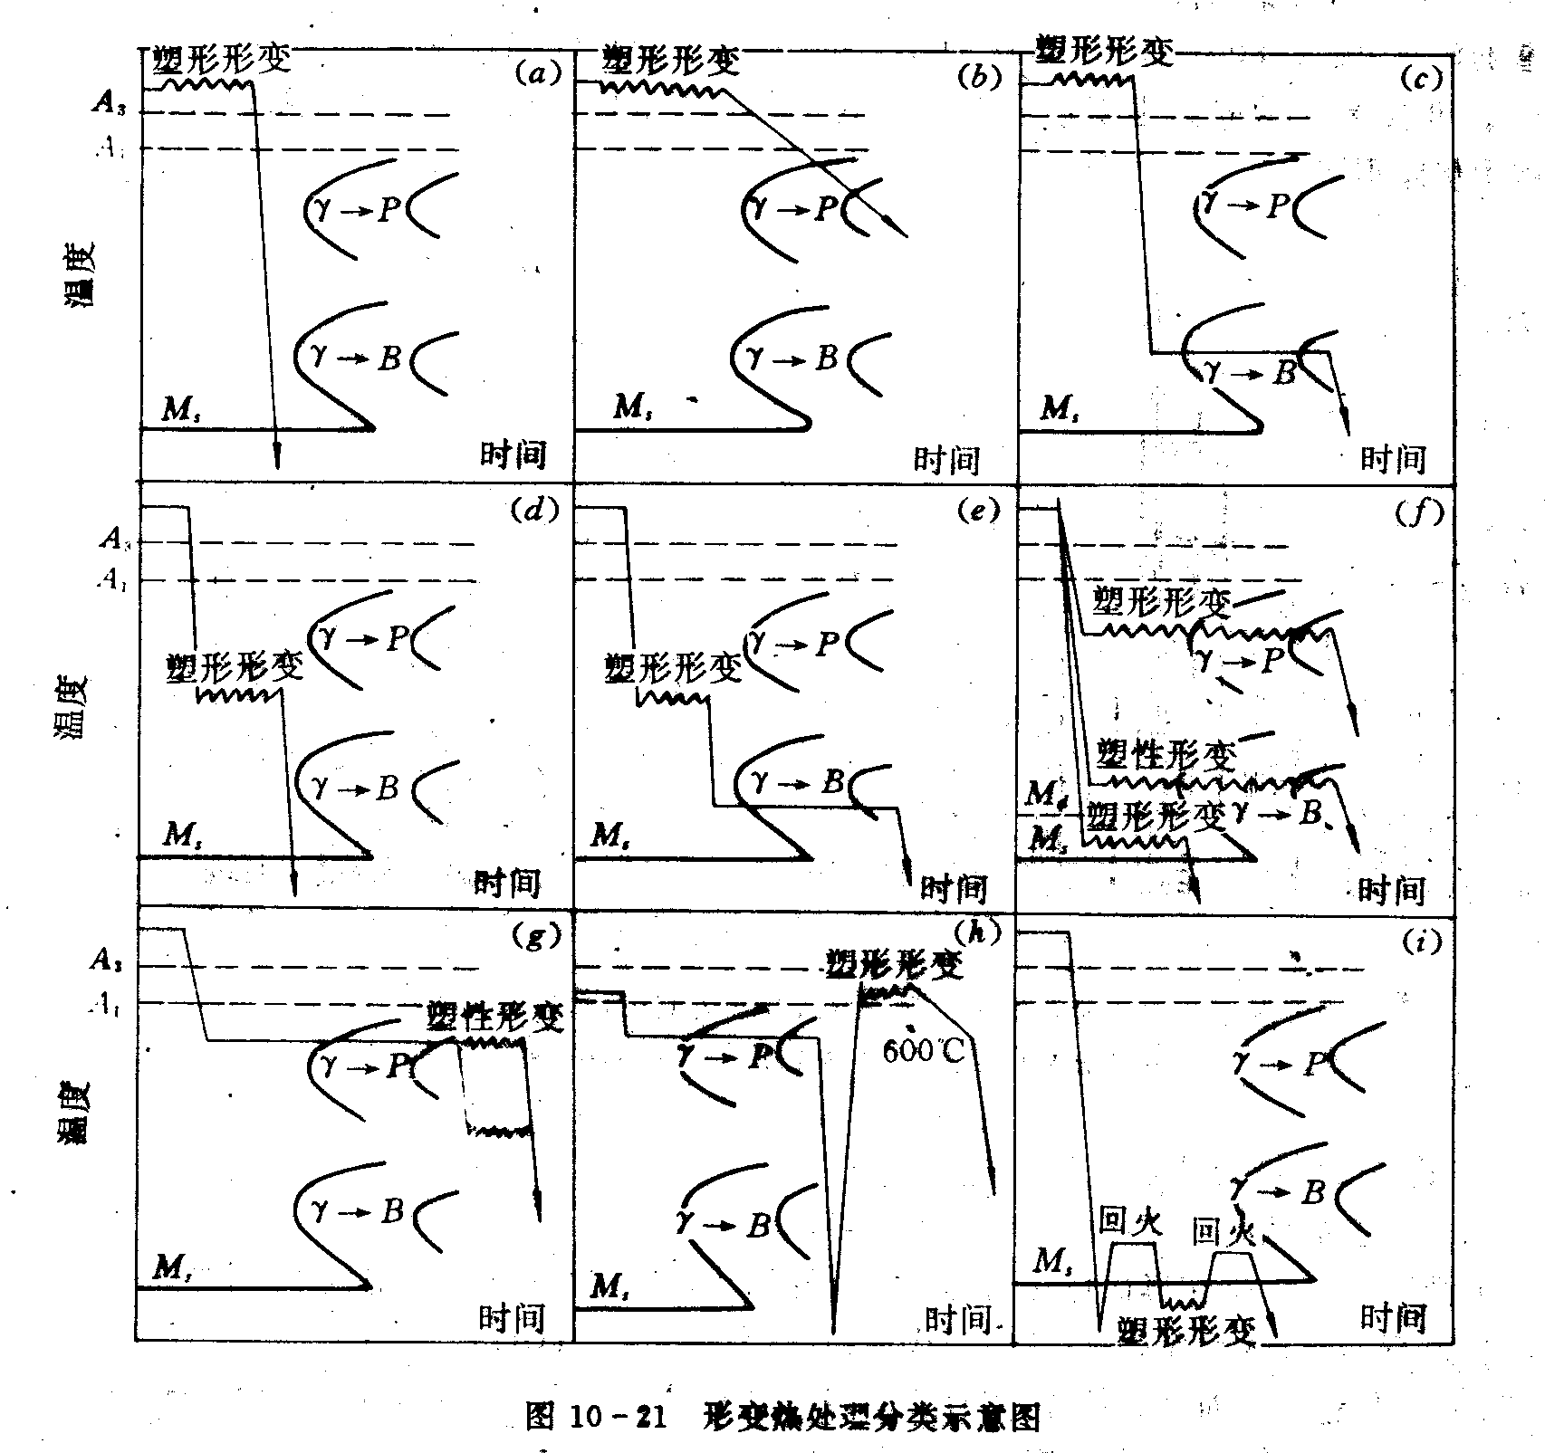
China university of mining & technology, beijing
第二节 形变热处理
中温形变热处理

Slide 64
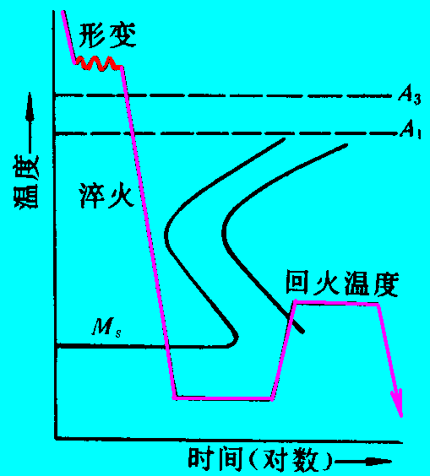
China university of mining & technology, beijing
第二节 形变热处理
高温形变热处理工艺图

Slide 65
China university of mining & technology, beijing
第二节 形变热处理
2)．中/低温形变热处理
将钢加热到稳定的奥氏体状态后，迅速冷却到过冷奥氏体的亚稳区进行塑性变形，然后淬火和回火。
这种方法和高温形变热处理相比,除具有相同的强韧化效果外, 还可提高钢的回火稳定性。
中温形变热处理要求钢有高的淬透性，以使在形变时不产生非马氏体转变。
中温形变热处理的形变温度较低，因此形变速度要快。这种方法的强化效果虽好，但因工艺实施较难，目前仅用于强度要求很高的弹簧钢丝、轴承等小型零件及刀具等。

Slide 66
China university of mining & technology, beijing
第二节 形变热处理
1.珠光体的冷形变（图10-21g)
2.珠光体的温加工（图10-21h)
3.回火马氏体的形变时效（图10-21i)
形变热处理的强韧化机理：
1.组织细化
2.位错密度和亚结构的变化
3.碳化物的弥散强化作用

Slide 67
China university of mining & technology, beijing
典型零件工艺流程
一般渗碳件的加工工艺路线为：
锻造→正火→机加工→渗碳→淬火→低温回火→精磨
举例： 20CrMnTi钢制作汽车齿轮

Slide 68
China university of mining & technology, beijing
典型零件工艺流程
下料→锻压毛坯→等温球化退火→车削加工→粗磨→淬火→回火→细磨→稳定化处理（附加回火）→精研工件表面→检验→清洗→防锈→成品
滚动轴承（GCr15钢）

Slide 69
China university of mining & technology, beijing
典型零件工艺流程
车床主轴要求轴颈部位硬度为HRC54-58，其余地方为HRC20-25，采用45钢制作该主轴，其加工路线为：
下料 → 锻造→ 正火 → 机加工→ 调质→ 机加工（精）→轴颈表面淬火→ 低温回火 → 磨加工

